Slide 1

아파트
실거래가
예측 분석
의식의 흐름이 없조

Slide 2





리더: 김빛나라
팀원 소개
주제선정 배경
왼팔: 장연주
오른팔: 안솔몬

Slide 3
CONTENTS
01
02
03
04
주제선정
주제선정배경
분석목적
데이터 수집 및 가공
내부요인
환경적요인
경제적요인
분석 과정
변수변형
매개변수조정
교차검증
결과 및 한계점
최종결과
한계점

Slide 4
01.
주제 선정

Slide 5
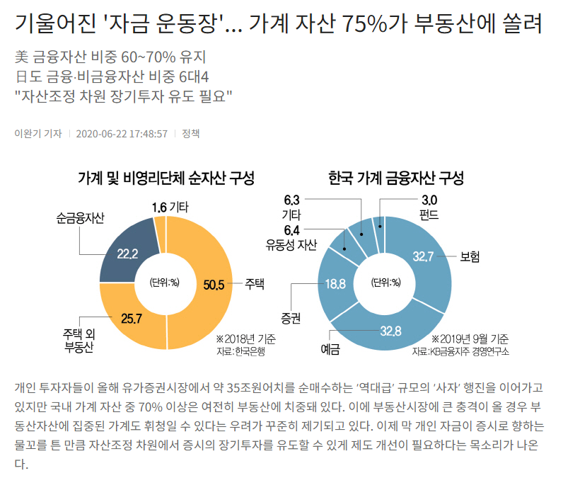

Slide 6
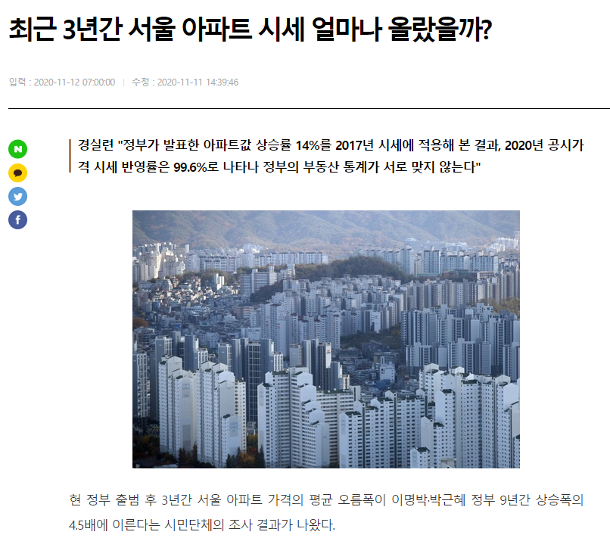
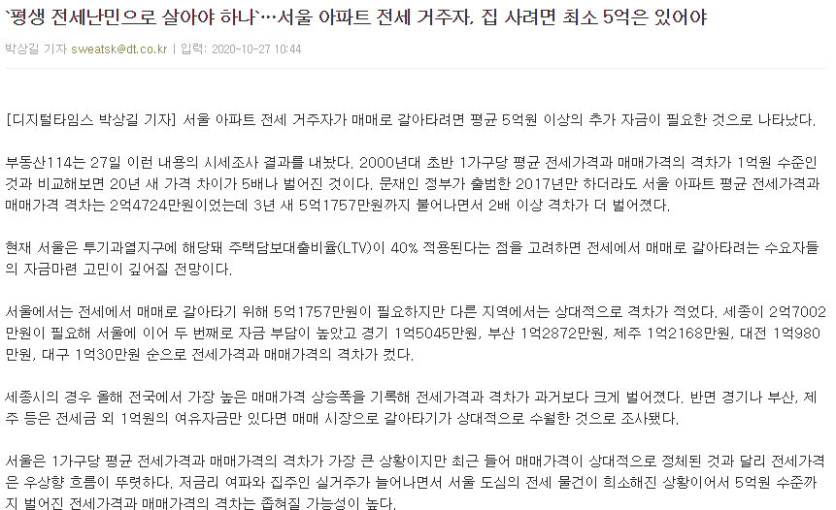
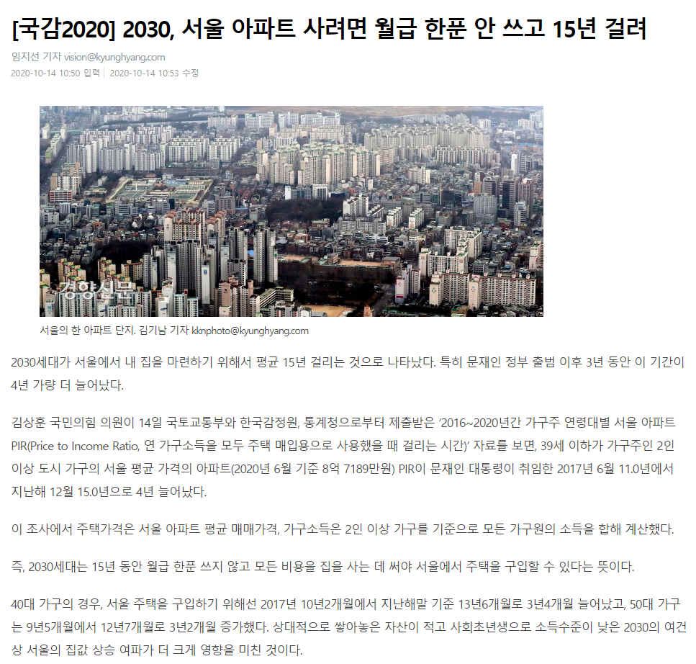

Slide 7
1 # 분석 목적
2 X = 주택가격에 영향을 주는 요인
3
4 def 실거래가 예측모델(X):
5 return(주택 실거래가)

Slide 8
02.
데이터 수집
및 가공

Slide 9



01
원본 데이터
아파트이름
주소(동, 지번)
면적
층수
거래날짜
실거래가
내부 요인
환경적 요인
경제적 요인

Slide 10
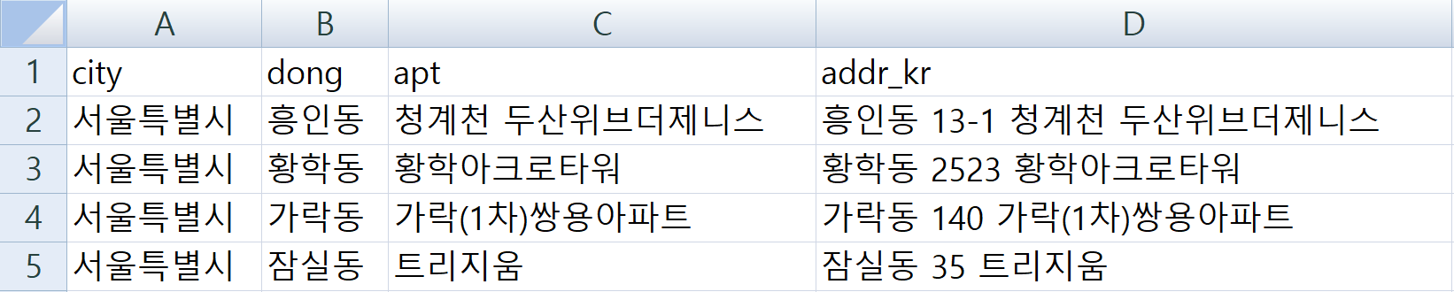
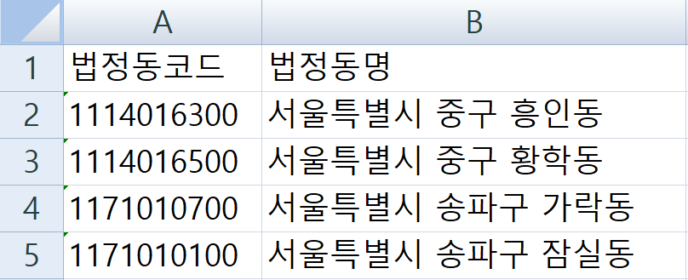

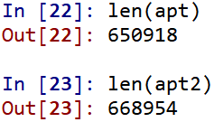
02
데이터 수집 (내부) : 구
원본 데이터.CSV (apt)
법정동 코드 조회자료.CSV (dong_code)
< Inner Join (merge) >
apt2 = pd.merge(apt,dong_code,on='dong')

Slide 11
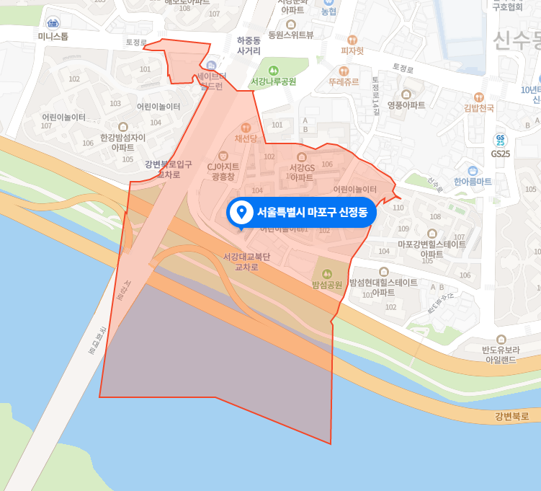
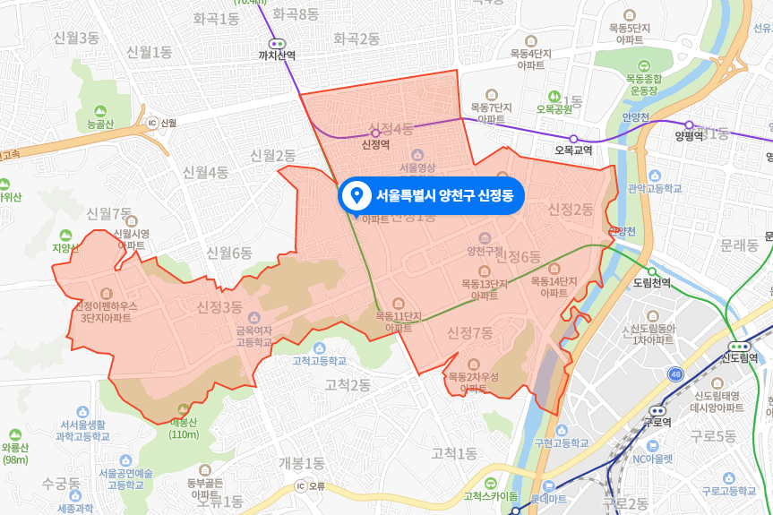
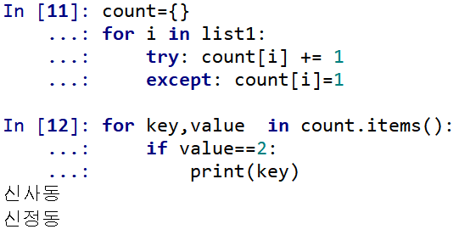
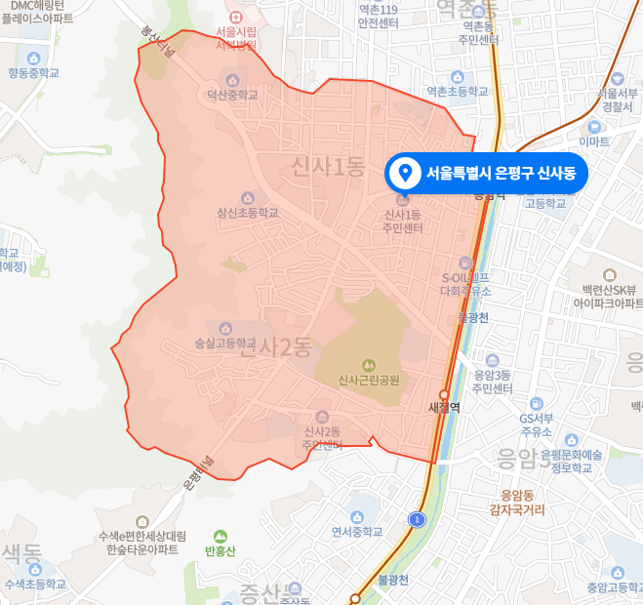
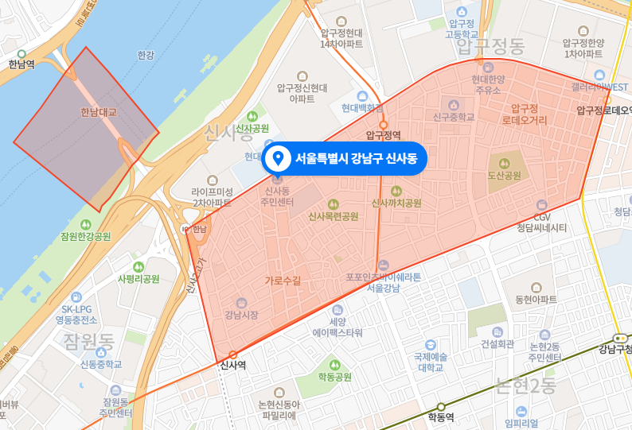
02
데이터 수집 (내부) : 구
범인 : 신사동 / 신정동

Slide 12
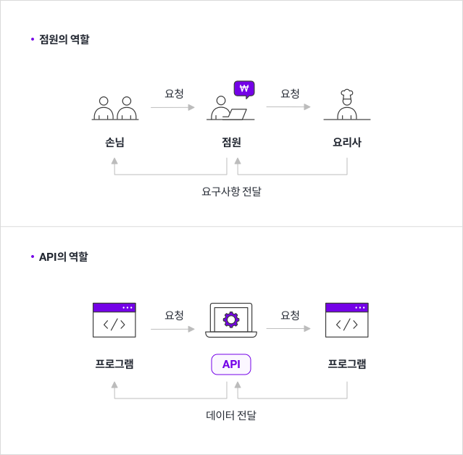
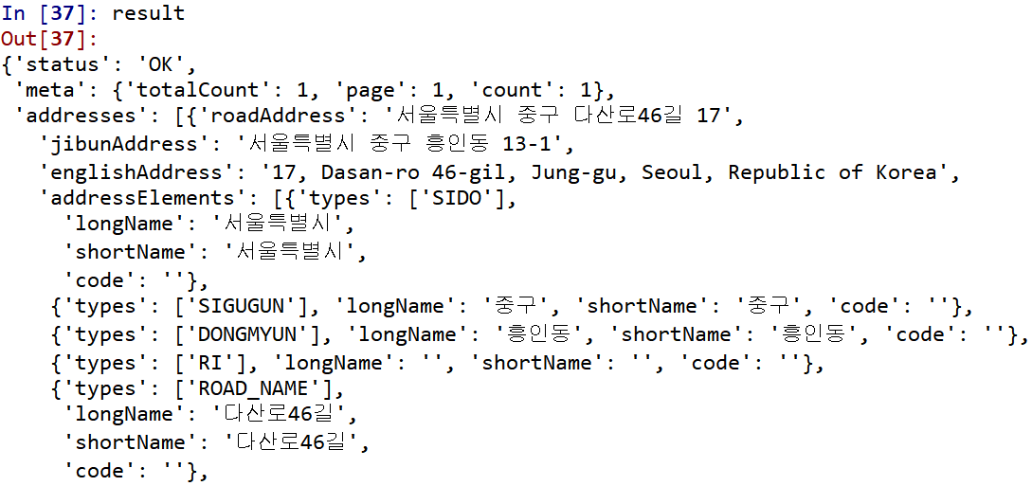

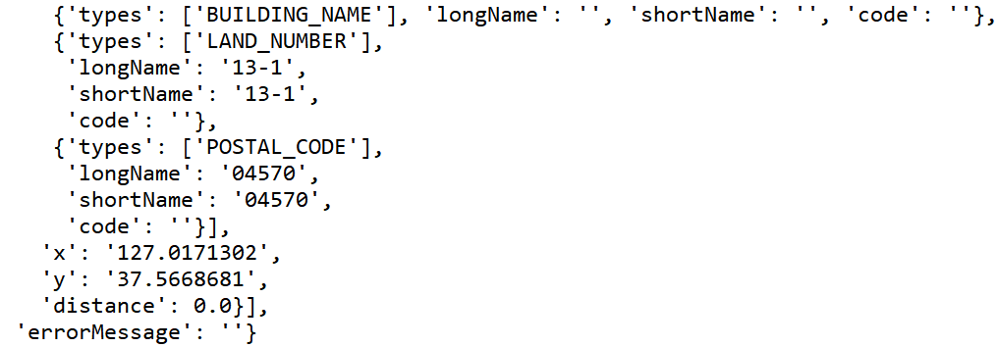

02
데이터 수집 (내부) : 구 + 위도, 경도
API (Application Programming Interface)
“흥인동 13-1 청계천 두산위브더제니스”

Slide 13
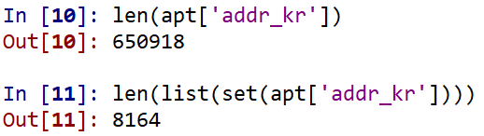
02
데이터 수집 (내부) : 구 + 위도, 경도
API (Application Programming Interface)

Slide 14
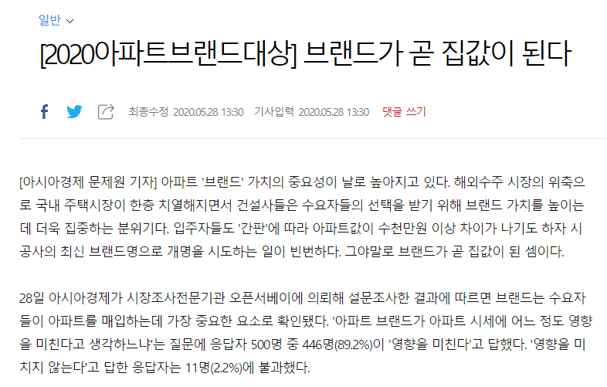
02
데이터 수집 (내부) : 아파트 브랜드의 가치

Slide 15







02
데이터 수집 (내부) : 아파트 브랜드의 가치
아파트 브랜드 순위 변화
순위 | 2014년 | 2015년 | 2016년 | 2017년 | 2018년 | 2019년
1 | 래미안 | 래미안 | 래미안 | 자이 | 자이 | 자이
2 | e 편한세상 | 힐스테이트 | 힐스테이트 | 힐스테이트 | 래미안 | 힐스테이트
3 | 푸르지오 | 자이 | 더샵 | 래미안 | 롯데캐슬 | 래미안
4 | 자이 | 더샵 | 자이 | 더샵 | 푸르지오 | 푸르지오
5 | 더샵 | e 편한세상 | 롯데캐슬 | 롯데캐슬 | 더샵 | 더샵
6 | 힐스테이트 | 푸르지오 | 푸르지오 | 푸르지오 | 힐스테이트 | 롯데캐슬
7 | 롯데캐슬 | 롯데캐슬 | e 편한세상 | e 편한세상 | e 편한세상 | E편한세상
8 | 아이파크 | 아이파크 | 베르디움 | 아이파크 | 아이파크 | 아이파크
9 | 두산위브 | 린 | 꿈에그린 | SK뷰 | 두산위브 | 린
10 | SK뷰 | SK뷰 | 아이파크 | 린 | 린 | 두산위브
자료제공: 부동산 114
<더미 변수 생성>
TOP 7 아파트 브랜드 → 1
다른 아파트 브랜드 → 0

Slide 16
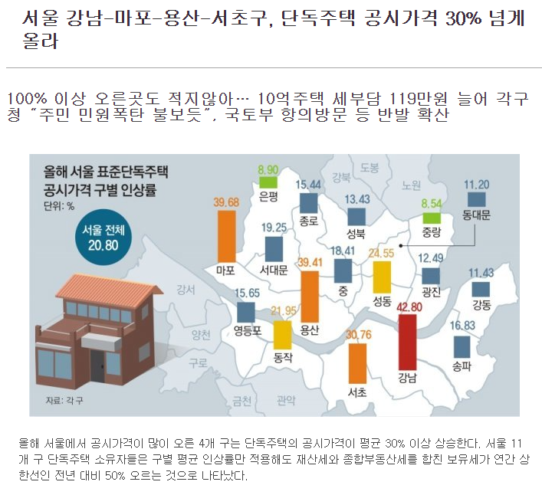
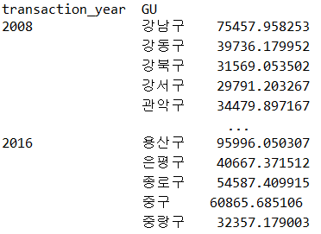
02
데이터 수집 (내부) : 구별 평균 주택가격
같은 조건인 경우 구별로 주택가격이 다를 수 있음을 발견, 구별 평균 주택가격을 변수로 가공

Slide 17
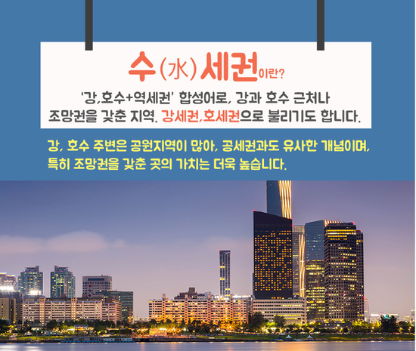
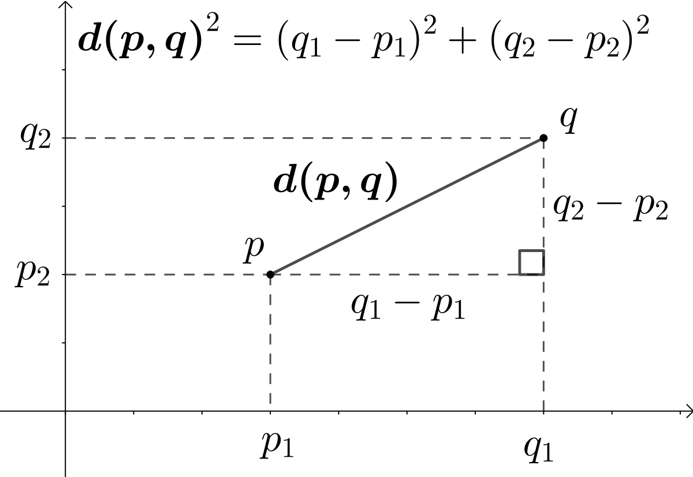
03
데이터 수집 (환경) : 한강 / 한강 공원까지의 거리
“ 두 점 사이의 거리 구하기 ”
Euclidean Distance

Slide 18
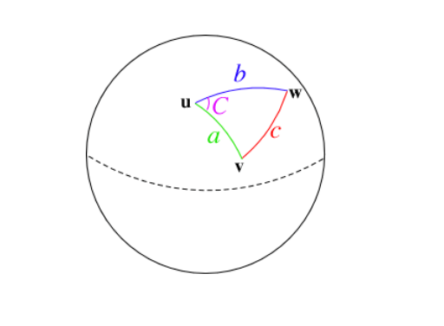

03
데이터 수집 (환경) : 한강 / 한강 공원까지의 거리
“ 지구는 둥글다 ”
“ 지구에서 두 점 사이의 거리 구하기 ”
Harversine Formula

Slide 19

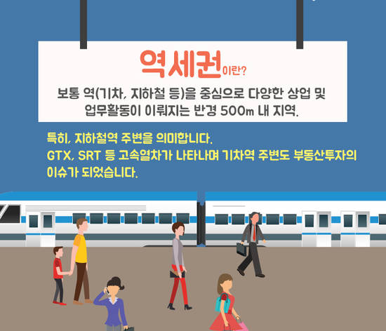
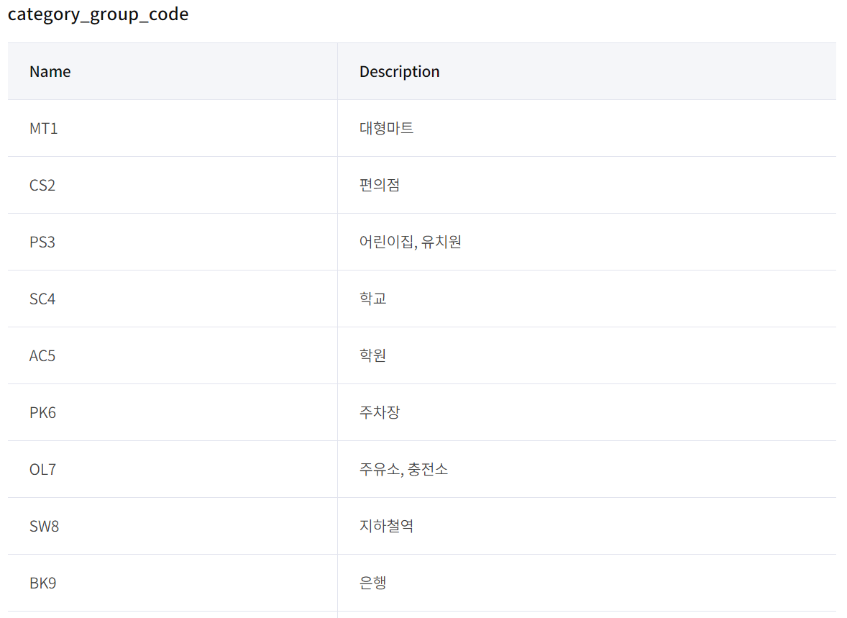
03
데이터 수집 (환경) : 아파트 주변 1km 이내 지하철 역의 수

Slide 20
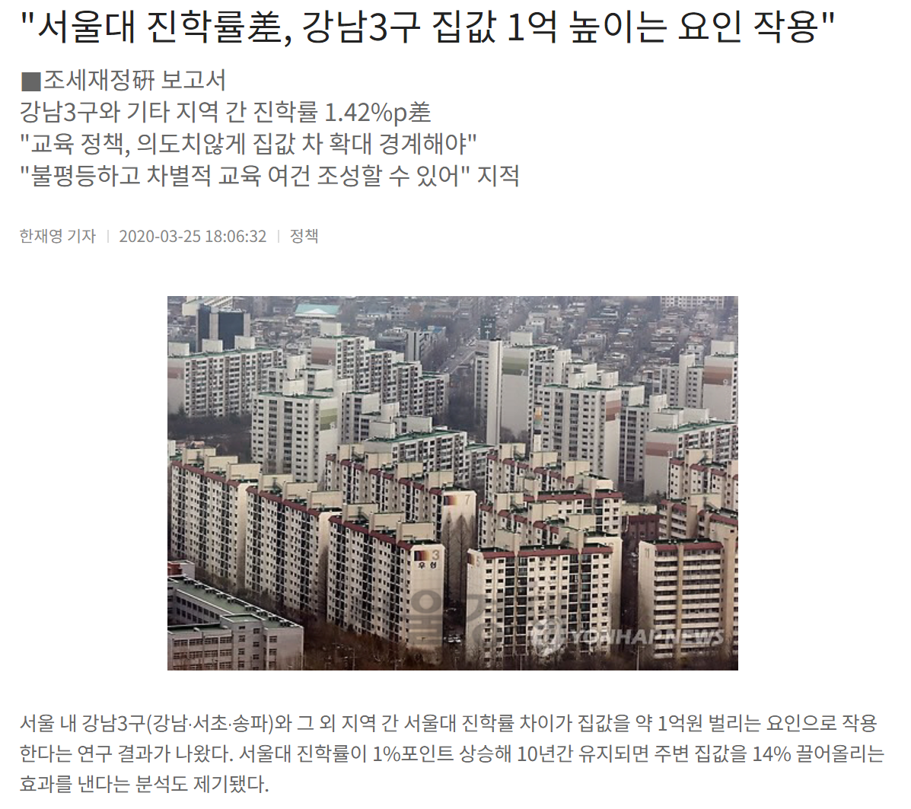
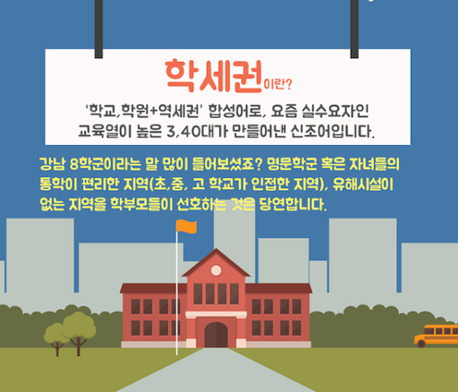
03
데이터 수집 (환경) : 아파트 주변 명문 중/고등학교 개수

Slide 21

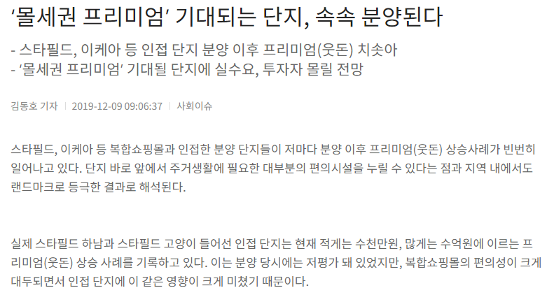
03
데이터 수집 (환경) : 쇼핑센터 + 명소 + 관광지

Slide 22


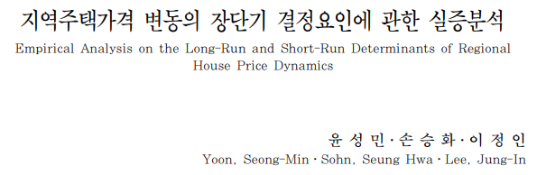
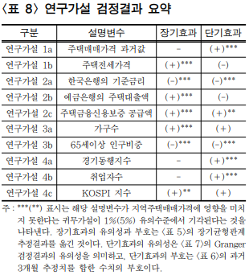



04
데이터 수집 (경제) : 경제적 요인

Slide 23
05
데이터 수집 및 가공 후
주소(구+동)
면적
층수
위도,경도
거래날짜
주택나이
브랜드이름
실거래가
명문학교
지하철
한강과의 거리
명소
일자리 개수
환율
코스피 지수
금리
경제 종합 지수
주택담보 대출 이자율
미분양주택
경제 성장률
청년 인구 비율
구별 평균가
내부 요인
환경적 요인
경제적 요인

Slide 24
03.
분석 과정

Slide 25
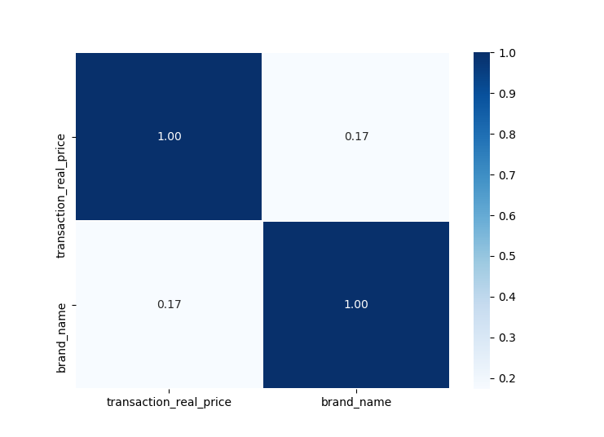
01
설명변수 가공

Slide 26

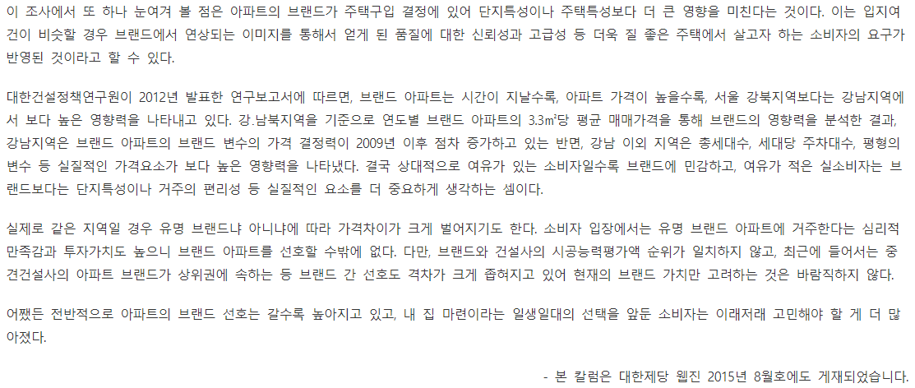
01
설명변수 가공

Slide 27

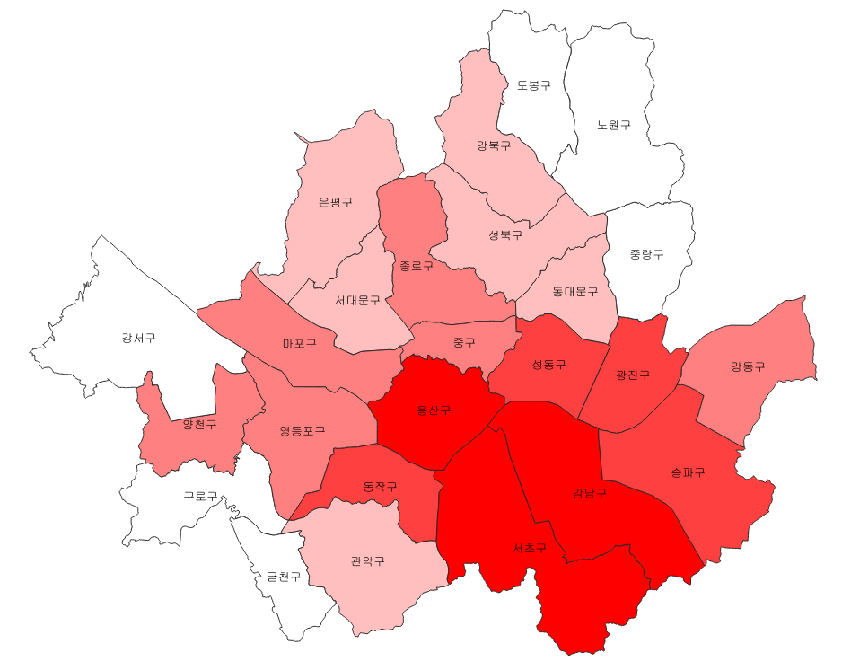
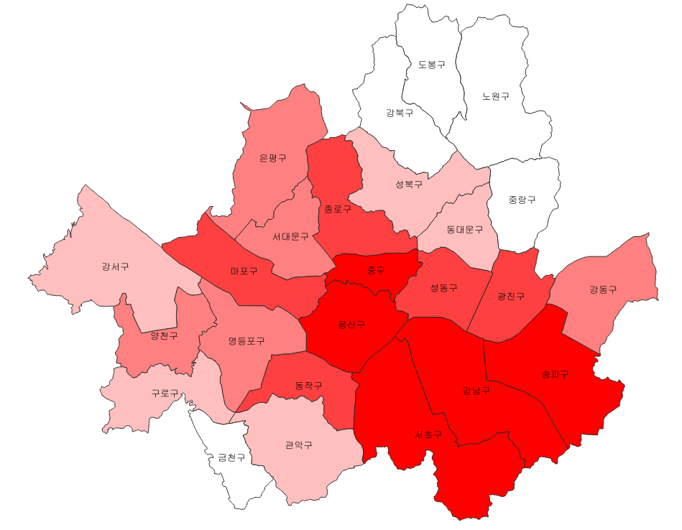
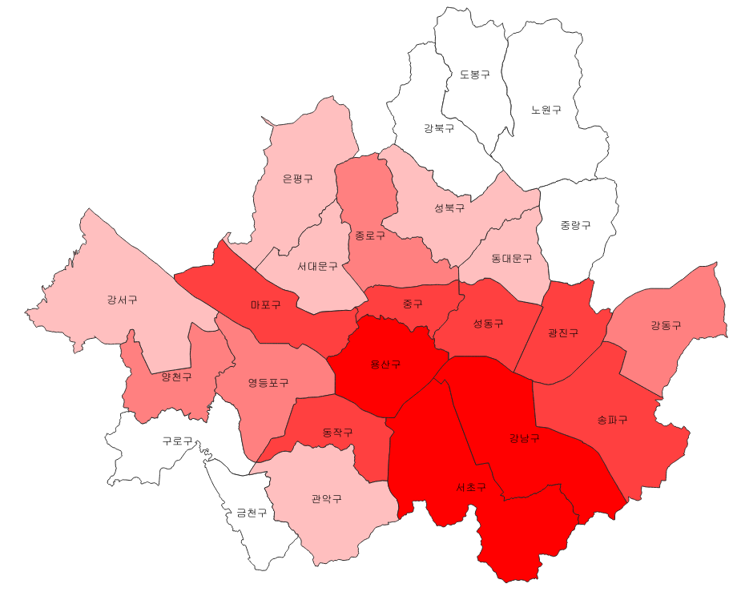
01
설명변수 가공
2008
2012
2016

Slide 28
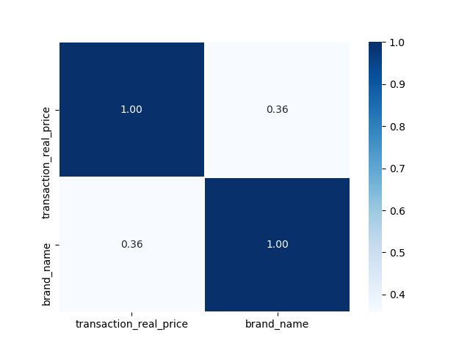
01
설명변수 가공 - 강남구에 가중치 부여
가중치 부여 전
가중치 부여 후

Slide 29
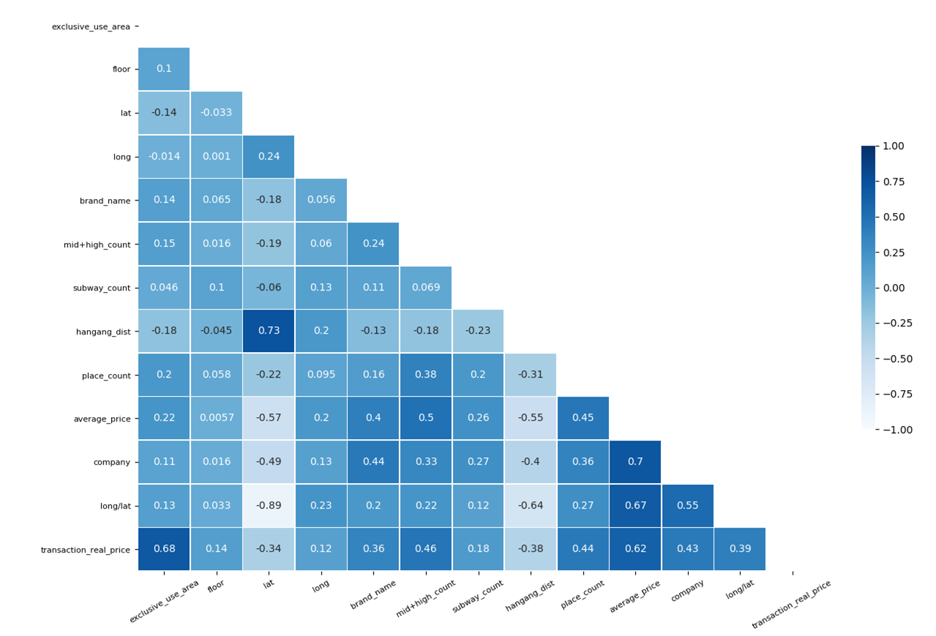
02
변수 상관관계 시각화
New variable + 현재 변수

Slide 30
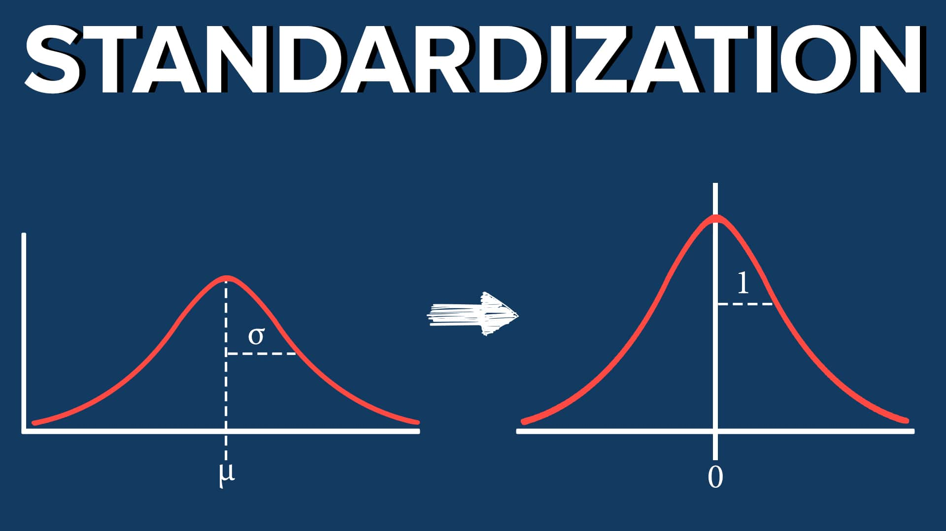
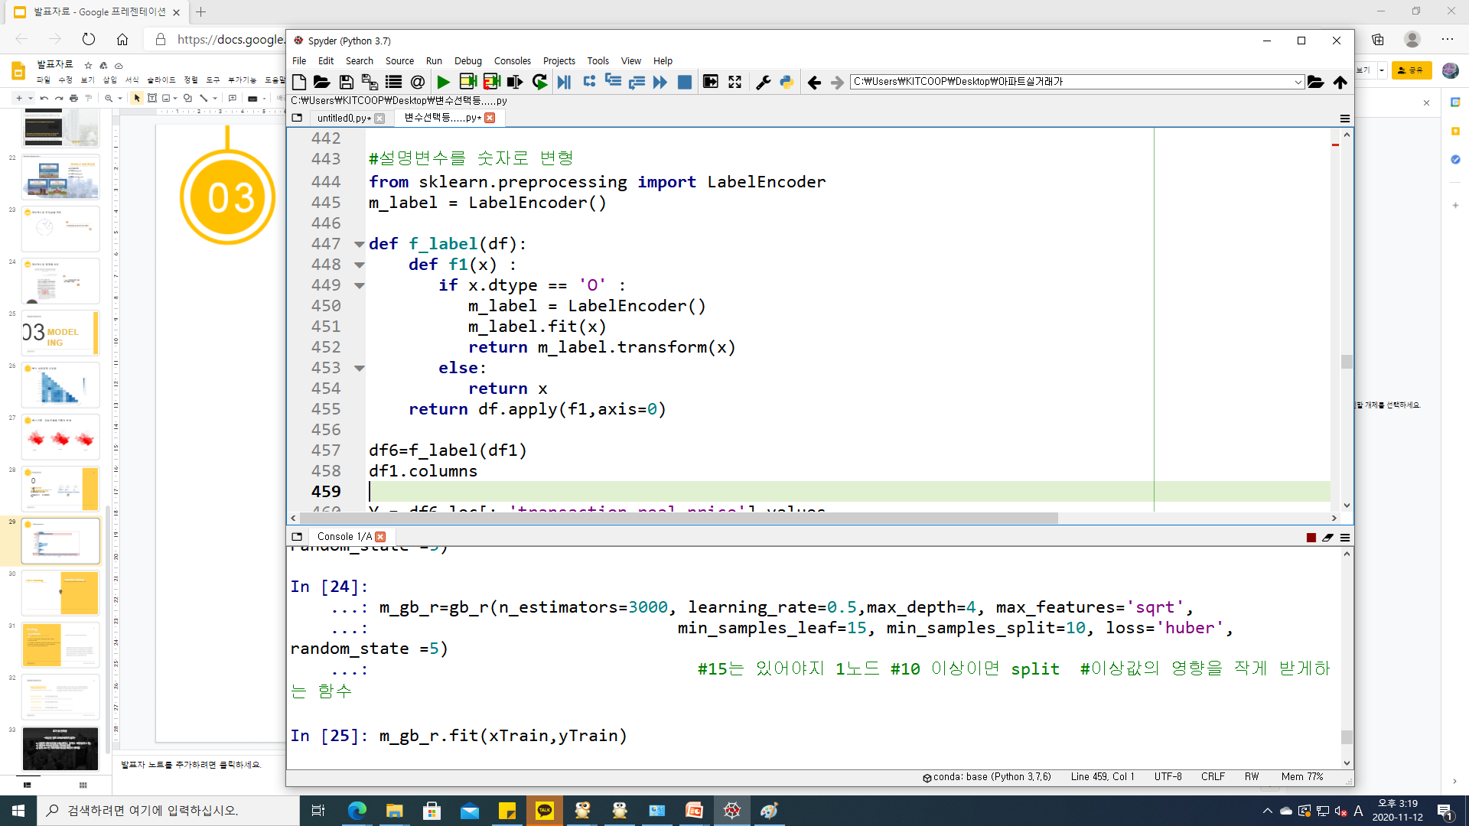

03
설명변수 정제
Label encoding
Standard scailing

Slide 31
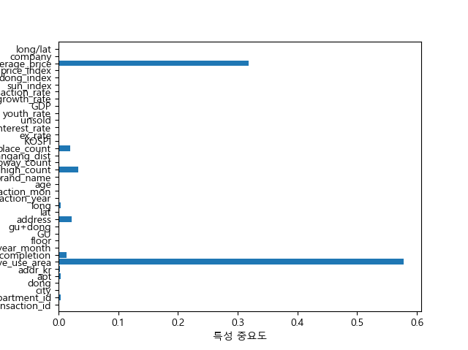
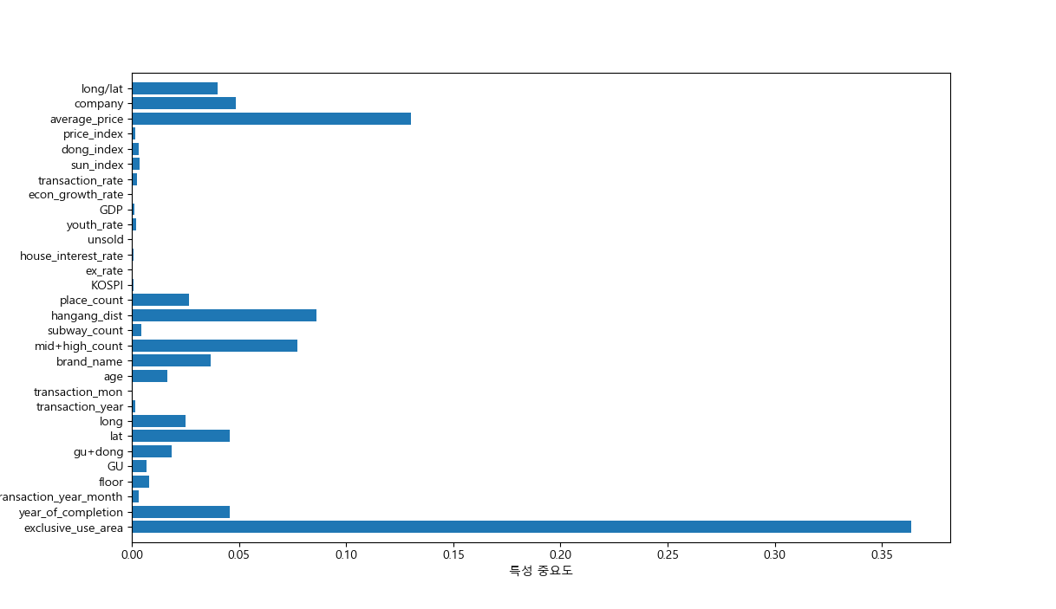

04
모델 설정 – Feature Importance
<Random Forest>
<Gradient Boosting>
HANGANG_DIST ,SUBWAY_COUNT ,MID+HIGH COUNT ,
BRAND_NAME, LONG/LAT, COMPANY

Slide 32
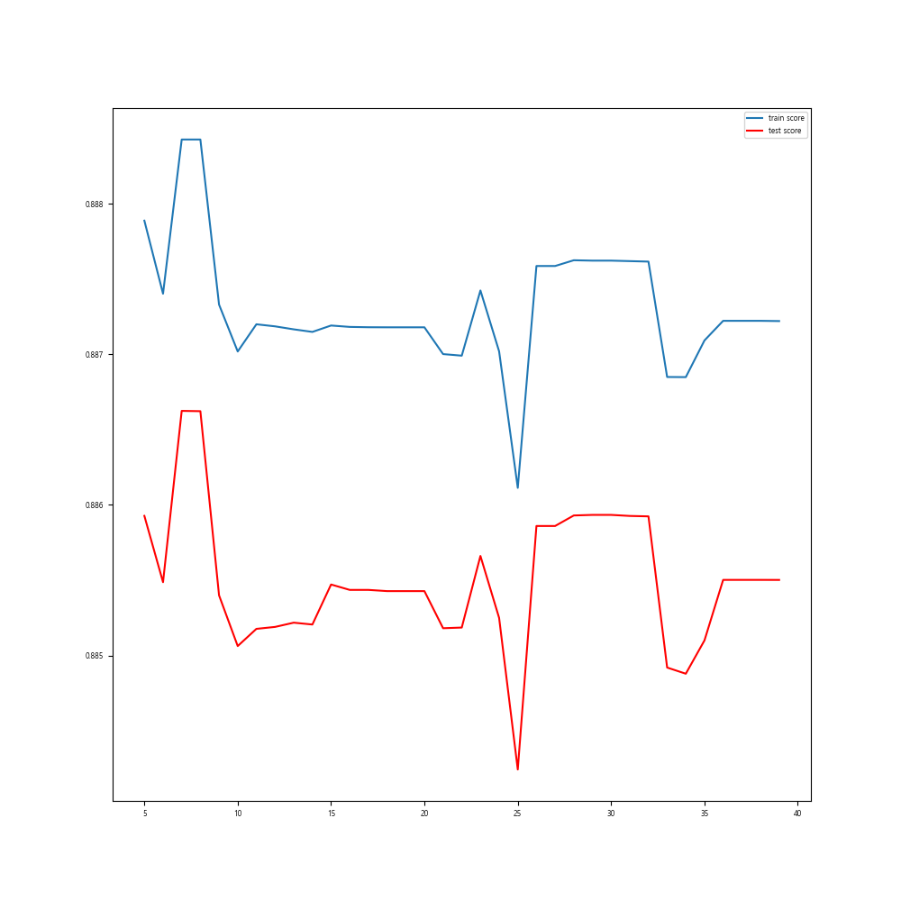
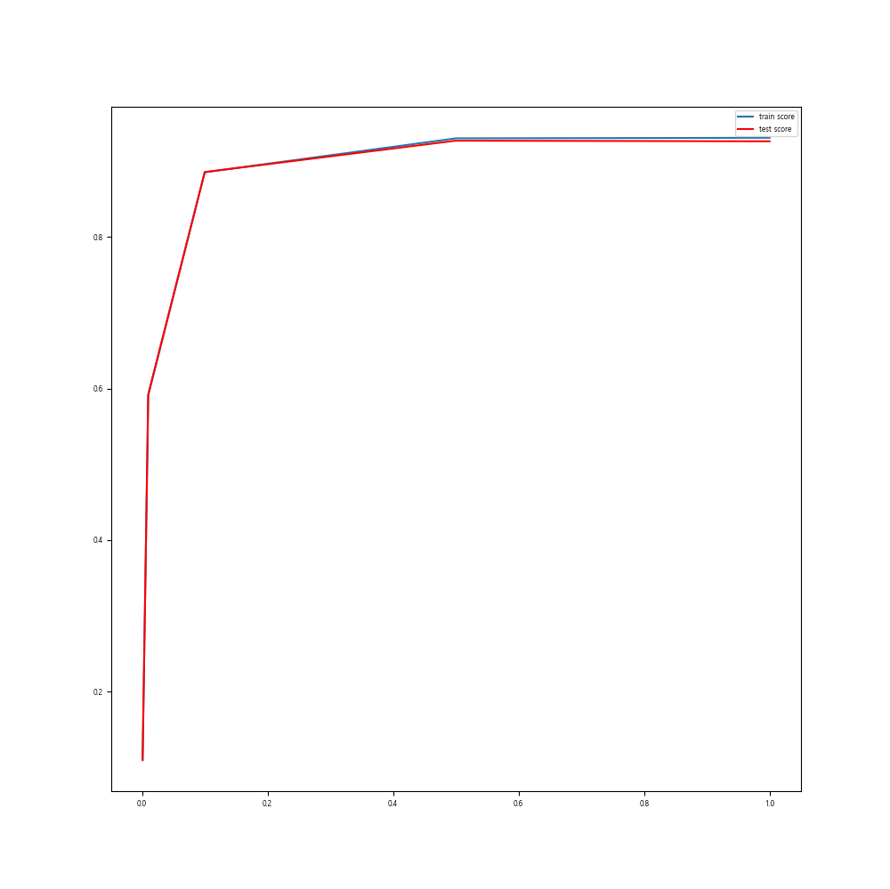
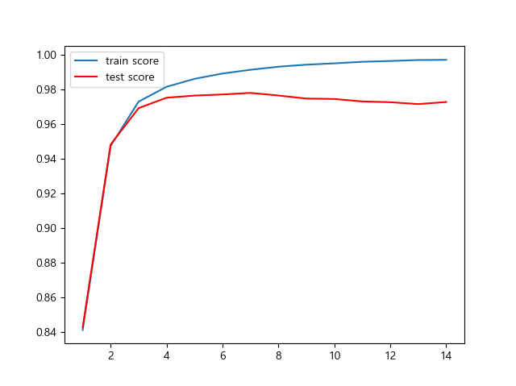
05
GB 모델 – 매개변수 튜닝 (Grid Search)
0.0 00.2 0.4 0.6 0.8 1
LEARNING_RATE
MAX_DEPTH
MIN_SAMPLE_LEAF
0.5
6
9

Slide 33
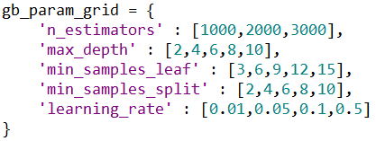
05
GB 모델 – 매개변수 튜닝 (Grid Search)

Slide 35
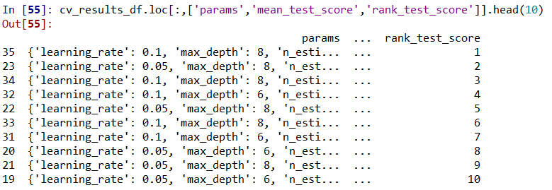
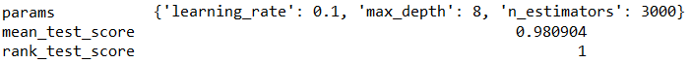
06
XGB 모델 – 매개변수 튜닝 (Grid Search)
params 와 평균 score 확인
Best params 확인

Slide 36
04.
결과 및
한계점

Slide 37

01
최종 결과
79
84
98
Random Forest 모델
(변수가공 데이터)
Gradient Boosting 모델
(표준화 / 변수가공 데이터)
X Gradient Boosting 모델
(매개변수 튜닝)

Slide 38
02
한계점
아파트 내부요인에 대한 정보 누락
경제적 요인에 관련된 지식의 한계
재건축 가능성 파악의 어려움
보외법을 사용한 변수 추정의 불확실성

Slide 39
03
후기
“ 시간은 우리를 기다려주지 않는다.”

Slide 40


